Slide 1
Chương 6
THIẾT KẾ HỆ THỐNG THIẾT BỊ TRUYỀN NHIỆT BẰNG PHƯƠNG PHÁP PHÂN TÍCH PINCH

Slide 2
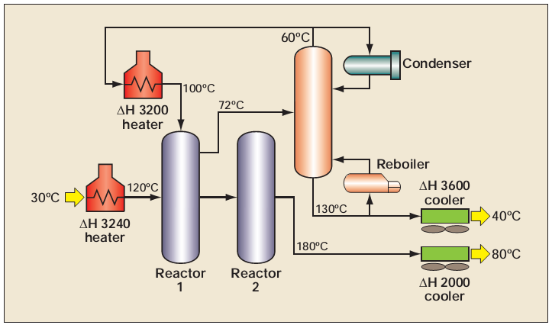
Motivating Example
What is wrong with this process from an energy viewpoint?
No heat
recovery!!!!

Slide 3
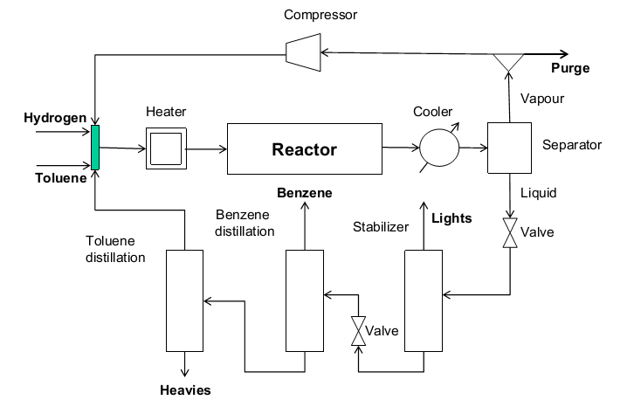
HDA process: non-integrated plant

Slide 4
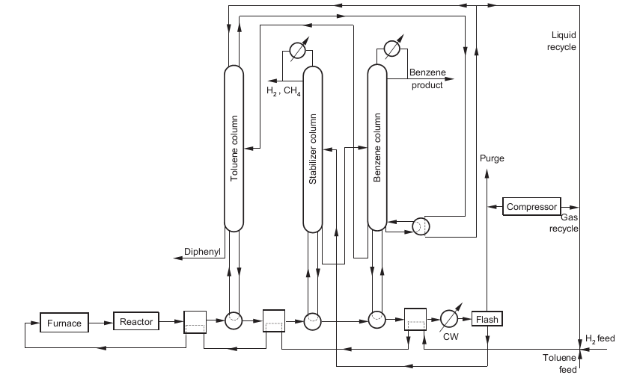
HDA plant, maximum energy recovery

Slide 5
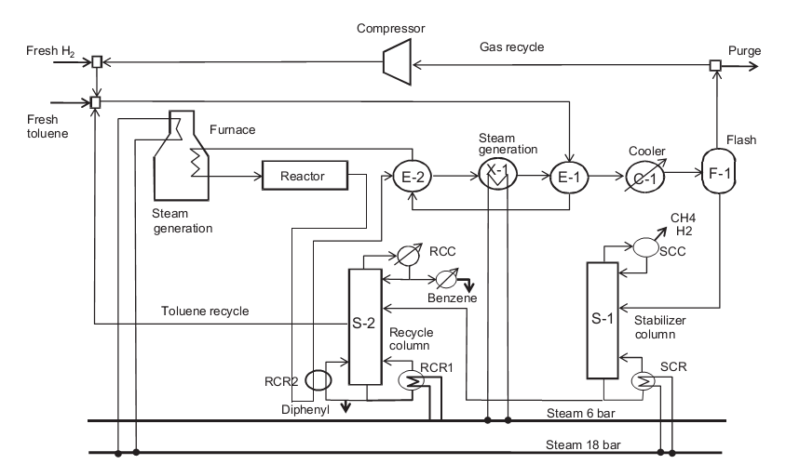
Energy-integrated HDA plant (site integration)

Slide 6
Giới thiệu
Phân tích pinch (Pinch Analysis - PA) là một kỹ thuật phát triển từ nguyên lý 2 nhiệt động lực học cho vấn đề quản lý năng lượng trong nhà máy. PA được sử dụng để thiết kế hệ thống thiết bị trao đổi nhiệt

Slide 7
Tại sao PA được quan tâm sử dụng?
1. PA sử dụng nhiều công cụ hình ảnh cho mục đích trình bày khái niệm, tính toán 2. PA có thể dễ dàng được hiểu và áp dụng trong thực tế (cho những vấn đề không quá lớn và phức tạp) bởi kỹ sư nhà máy

Slide 8
Bài toán thiết kế hệ thống thiết bị truyền nhiệt (Heat Exchanger Network “HEN” design problem)
Bài toán thiết kế hệ thống thiết bị truyền nhiệt:
Được cung cấp dữ liệu đầu vào:
N_{H} dòng nóng, với thông số về nhiệt dung riêng và lưu lượng, mỗi dòng cần được làm nguội từ nhiệt độ vào T_{H}^{S} xuống đến nhiệt độ ra T_{H}^{T}
N_{C} dòng lạnh, với thông số về nhiệt dung riêng và lưu lượng, mỗi dòng cần được gia nhiệt từ nhiệt độ vào T_{C}^{S} lên đến nhiệt độ ra T_{C}^{T}
Thiết kế:
Một hệ thống thiết bị trao đổi nhiệt tối ưu, trao đổi nhiệt giữa các dòng nóng và dòng lạnh, cũng như với các dòng tiện ích nóng (nhiên liệu ở lò nung, hot-oil, hơi nước) và tiện ích lạnh (nước làm mát, không khí làm mát…)

Slide 9
The Heat Exchanger Network (HEN) design problem
Tiêu chí tối ưu hóa
Thể hiện một sự tổng hòa tốt nhất giữa hai yếu tố: chi phí thiết bị và chi phí năng lượng.
Chi phí thiết bị thấp nhất ?
Chi phí năng lượng thấp nhất ?

Slide 10
Đối nghịch giữa chi phí thiết bị và chi phí năng lượng
Chi phí tổng
Chi phí năng lượng
Chi phí tổng ($ / năm)
ΔT_{MIN} tối ưu
Chi phí thiết bị
ΔT_{MIN}

Slide 11
EMAT
130 ºC
Hot stream
Temperature
ΔT₂
80 ºC
115 ºC
ΔT₂ ≥ EMAT (10 ºC)
ΔT₁
Cold stream
70 ºC
ΔT₁ ≥ EMAT (10 ºC)
Enthalpy
EMAT: Exchangers Minimum Approach Temperature = ΔT_{MIN}

Slide 12
130 ºC
Hot stream
Temperature
ΔT₂
90 ºC
107 ºC
ΔT₂ ≥ EMAT (20 ºC)
ΔT₁
Cold stream
70 ºC
ΔT₁ ≥ EMAT (20 ºC)
Enthalpy
ΔT_{MIN} ↑ ⇒ Q ↓, ΔT_{log} ↑ and A↓

Slide 13
Một vài định nghĩa 1:3
T^{S} = Nhiệt độ vào (supply T) (ºC) T^{T} = Nhiệt độ ra (target T) (ºC)
H = Enthalpy (MW) CP = Heat capacity flowrate (MW/ ºC) = Lưu lượng x Nhiệt dung riêng = m x C_{p} (MW/ ºC)

Slide 14
Một vài định nghĩa 2:3
Chênh lệch nhiệt độ tối thiểu trong các thiết bị truyền nhiệt ΔT_{min}
Nếu ΔT_{min} = 20°C: thiết bị trao đổi nhiệt nào dưới đây không thỏa mãn yêu cầu về ΔT_{min}
20º
30º
10º
20º
Trao đổi nhiệt A không thỏa mãn yêu cầu về ΔT_{min}

Slide 15
Một vài định nghĩa 3:3
Công suất trao đổi nhiệt (Exchanger Duty) (Q):
Số liệu: Dòng nóng CP = 0.3 MW/ ºC Dòng lạnh CP = 0.4 MW/ ºC
Q = 0.4(70 - 40) = 0.3(100 - 60) = 12 MW
Diện tích bề mặt truyền nhiệt (A):
Số liệu: Hệ số trao đổi nhiệt toàn thể (overall): U=1.7 kW/m² ºC
ΔT_{lm} = (30 - 20)/log_{e}(30/20) = 24.66 So, A = Q/(U⋅ΔT_{lm}) = 12000/(1.7×24.66) = 286.2 m²

Slide 16
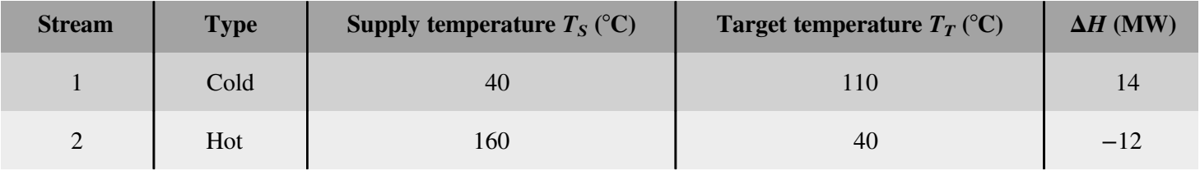
Phân tích bài toán truyền nhiệt trên giản đồ T - ΔH
Xem xét một bài toán truyền nhiệt đơn giản với một dòng nóng và một dòng lạnh:

Slide 17
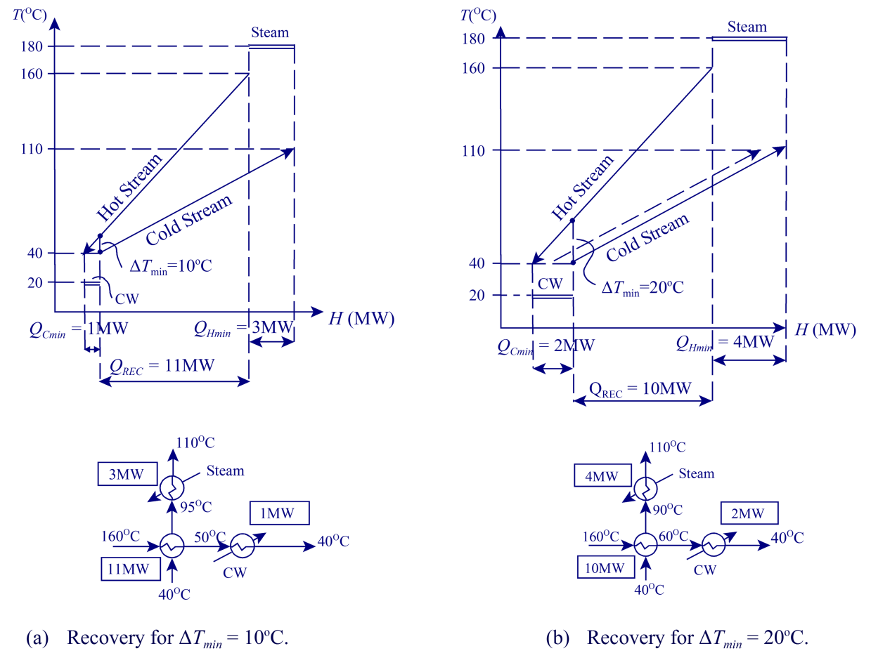

Slide 18
Phân tích bài toán truyền nhiệt trên giản đồ T - ΔH
Có thể thu được các kết quả sau từ phân tích nhiệt trên giản đồ
T-ΔH:
Nhiệt lượng có thể thu hồi được thông qua trao đổi nhiệt giữa dòng nóng và dòng lạnh
Mức tiêu thụ năng lượng thể hiện thông qua mức tiêu thụ các tiện ích nóng (nhiên liệu ở lò nung, hơi nước,…) và tiện ích lạnh (nước làm mát,…)

Slide 19
Phân tích bài toán truyền nhiệt trên giản đồ T - ΔH
Làm thế nào để phân tích nhiệt trên giản đồ T-ΔH cho bài toán có nhiều dòng nóng & lạnh?
Kết hợp các dòng nóng thành một dòng gọp “composite” nóng duy nhất
Kết hợp các dòng lạnh thành một dòng gọp “composite” lạnh duy nhất

Slide 20
Phương pháp thiết kế pinch
Số liệu
Mục tiêu
Thiết kế
1 Nhận diện các dòng công nghệ và các dòng tiện ích
5 Tính lượng và chi phí năng lượng tiêu thụ
9 Thiết kế
2 Thu thập số liệu của các dòng
6 Tính chi phí đầu tư thiết bị
3 Lựa chọn một giá trị ΔT_{MIN} ban đầu
7 Xác định giá trị
ΔT_{MIN} tối ưu
4 Xây dựng các đường gọp “composite”
8 Xác định các mục tiêu (mức tiêu thụ năng lượng) tương ứng ΔT_{MIN} tối ưu

Slide 21
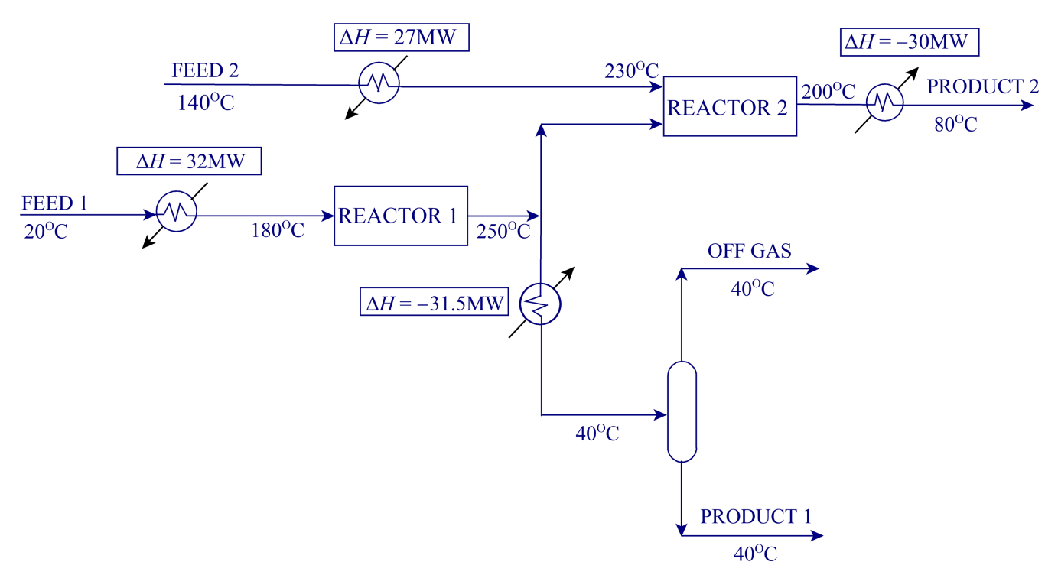
Ví dụ 1
Hình 1. Một quy trình đơn giản với hai dòng nóng và hai dòng lạnh

Slide 22
Ví dụ 1 – Số liệu
Stream | Type | Supply temperature T_{S} (°C) | Target temperature T_{T} (°C) | ΔH (MW) | Heat capacity flowrate CP (MW/K)
1. Reactor 1 feed | Cold | 20 | 180 | 32 | 0.2
2. Reactor 1 product | Hot | 250 | 40 | -31.5 | 0.15
3. Reactor 2 feed | Cold | 140 | 230 | 27 | 0.3
4. Reactor 2 product | Hot | 200 | 80 | -30 | 0.25

Slide 23
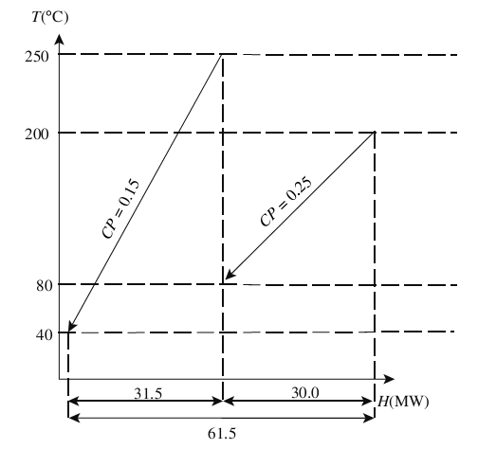
Giản đồ T-ΔH cho từng dòng riêng biệt

Slide 24
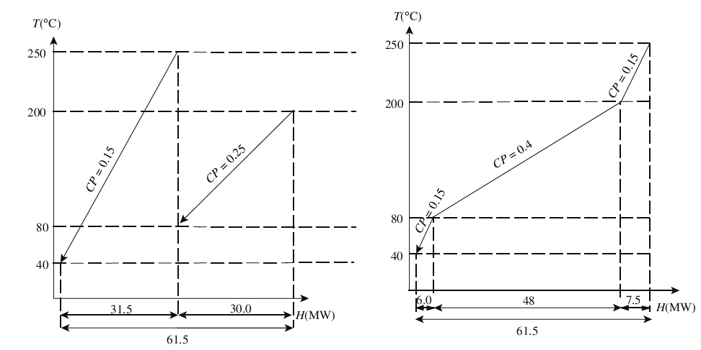
Xây dựng đường gọp “composite”
Trong mỗi khoảng nhiệt độ, các dòng được kết hợp để tạo thành một đường gọp duy nhất:
CP_{composite} = Σ CP_{individual streams}
ΔH_{composite} = Σ ΔH_{individual streams}
Composite curve of hot streams

Slide 25
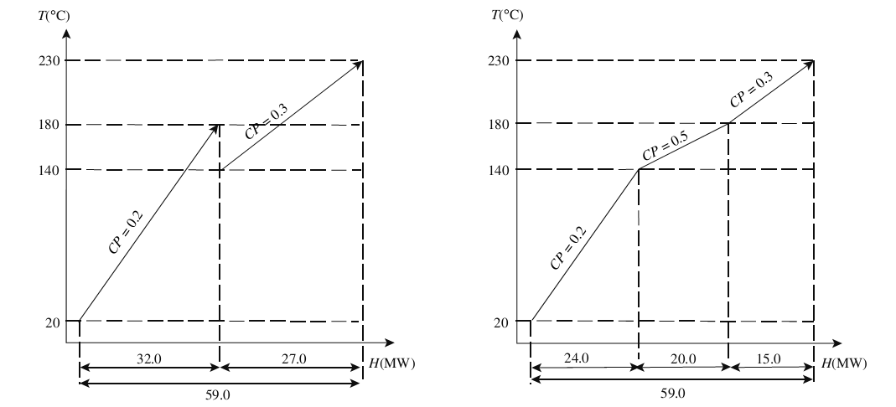
Xây dựng đường gọp “composite”
Composite curve of cold streams

Slide 26
Giản đồ (T-ΔH) với các đường gọp
Tiện ích nóng
Q_{H, MIN}
Temperature
Đường gọp nóng
PINCH
ΔT_{MIN}
Vùng thu hồi nhiệt
Đường gọp lạnh
Q_{C, MIN}
Tiện ích lạnh
Enthalpy

Slide 27
Các khái niệm cơ bản
Chênh lệch nhiệt độ tối thiểu ΔT_{min}: khoảng chênh lệch thấp nhất giữa hai đường gọp (trên trục T).
Mức thu hồi nhiệt tối đa: vùng chồng lấn giữa đường gọp nóng và đường gọp lạnh thể hiện mức thu hồi nhiệt tối đa
Mức tiêu thụ tiện ích nóng và lạnh: Vùng không có chồng lấn thể hiện mức tiêu thụ tiện ích nóng tối thiểu (Q_{H,min}, bên tay phải), và mức tiêu thụ tiện ích lạnh tối thiểu (Q_{C,min}, bên tay trái)
Điểm Pinch: Vị trí gần nhau nhất giữa hai đường gọp (chính là vị trí của ΔT_{min})

Slide 28
Điểm Pinch
Điểm pinch chia HEN thành 2 vùng riêng biệt:
Thiếu nhiệt (Heat sink) – trên điểm pinch, cần cung cấp nhiệt lượng Q_{Hmin}
Dư nhiệt (Heat source) – dưới điểm pinch, cần thải nhiệt lượng Q_{Cmin} ra môi trường.

Slide 29
Nguyên tắc thiết kế pinch
Nhiệt không truyền xuyên qua điểm pinch
Phần trên pinch và dưới pinch được thiết kế độc lập, riêng biệt
Không dùng tiện ích lạnh cho phần trên pinch
Không dùng tiện ích nóng cho phần dưới pinch

Slide 30
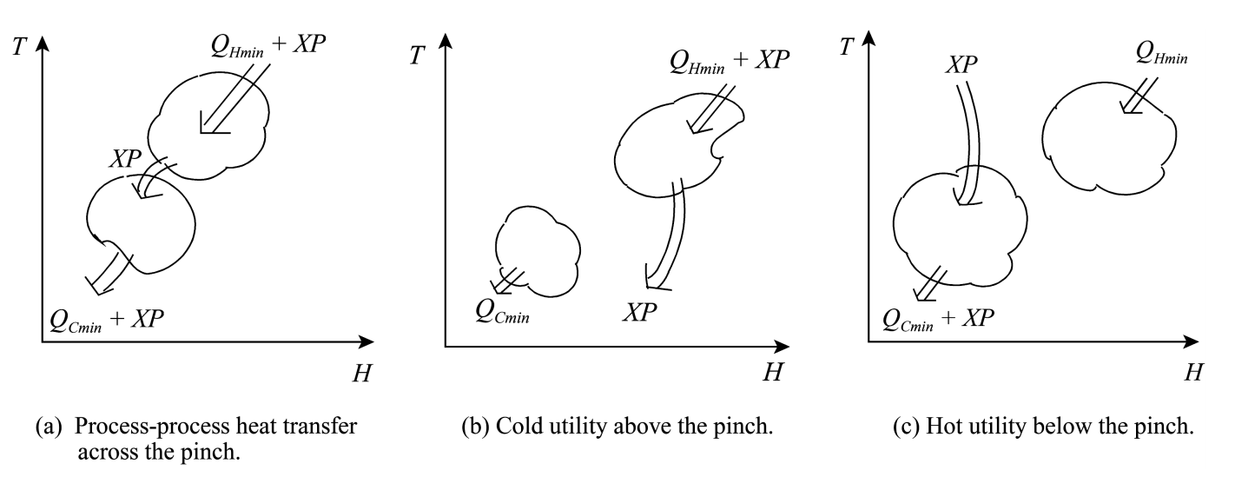
Tổn thất khi không tuân theo nguyên tắc pinch
Truyền nhiệt giữa dòng nóng trên pinch với dòng lạnh dưới pinch
Mức tiêu thụ năng lượng tăng cao hơn mức tiêu thụ năng lượng tối thiểu cần thiết; mức tăng năng lượng tiêu thụ là: XP (tiện ích nóng) + XP (tiện ích lạnh)

Slide 31
Targeting: xác định mục tiêu
Q_{H, MIN}
T
Khi ΔT_{MIN} tăng (dời đường gọp lạnh về bên tay phải):
Mức tiêu thụ năng lượng
(Q_{C,MIN}+Q_{H, MIN}) tăng
Diện tích bề mặt truyền nhiệt giảm (do lượng nhiệt trao đổi giảm, và LMTD tăng)
“PINCH”
Đường gọp nóng
ΔT_{MIN}
Đường gọp lạnh
Q_{C,MIN}
ΔH

Slide 32
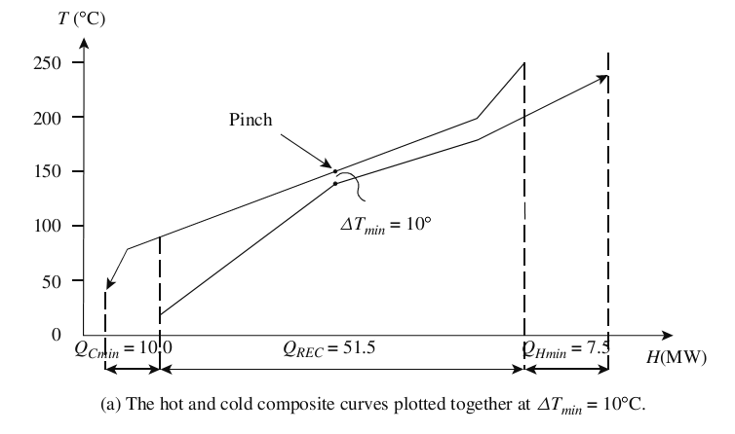
Ví dụ 1 – Targets at ΔT_{min} = 10 ºC

Slide 33
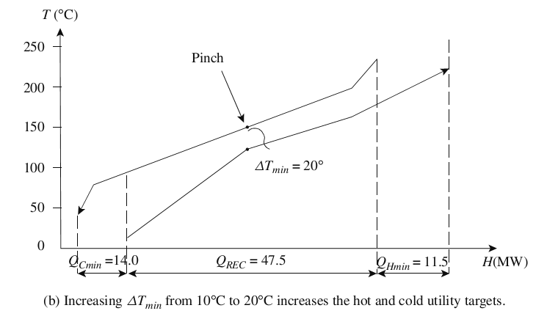
Ví dụ 1 – Targets at ΔT_{min} = 20 ºC

Slide 34
Xác định điểm pinch và mức tiêu thụ năng lượng tối thiểu - The problem table method
Dịch giá trị nhiệt độ: trừ nhiệt độ dòng nóng bởi một giá trị 1⁄2*∆T_{min}, và cộng nhiệt độ dòng lạnh bởi một giá trị 1⁄2*∆_{Tmin}
Chia khoảng thay đổi nhiệt độ ra thành các khoảng nhiệt độ nhỏ hơn. Việc dịch chuyển nhiệt độ là để đảm bảo trong mỗi khoảng nhiệt độ, dòng nóng “nóng hơn” dòng lạnh tối thiểu ∆T_{min}
Where : shifted temperature
: actual temperature

Slide 35
Xác định điểm pinch và mức tiêu thụ năng lượng tối thiểu - The problem table method
3. Xác định cân bằng nhiệt trong mỗi khoảng nhiệt độ:
ΔH_{i} = (Σ CP_{hot streams} - Σ CP_{cold streams} )*ΔT_{i}
Nhiệt dư ở vùng phía trên có thể truyền xuống cho vùng phía dưới
ΔH_{i} ≥ 0 : khoảng nhiệt độ i dư nhiệt
ΔH_{i} < 0 : khoảng nhiệt độ i thiếu nhiệt

Slide 36
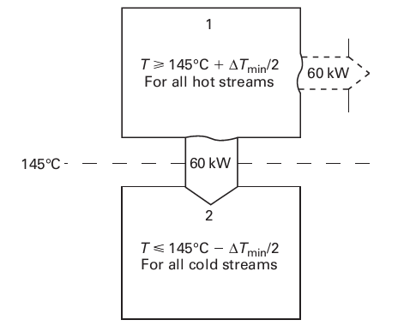
Xác định điểm pinch và mức tiêu thụ năng lượng tối thiểu - The problem table method

Slide 37
4. Xây dựng thác nhiệt trong đó nhiệt từ khoảng nhiệt độ i truyền xuống khoảng nhiệt độ i + 1 “Infeasible cascade”
T₁* = 165°C -------------------------- ( 0 )------
T₂* = 145°C --------------------------( 60 )----
T₃* = 140°C -------------------------( 62.5 )--
T₄* = 85°C -------------------------( -20.0 )-----
T₅* = 55°C --------------------------( 55.0 )----
T₆* = 25°C --------------------------( 40.0 )----
FROM HOT UTILITY
H₁ = 60
H₂ = 2.5
H₃ = -82.5
H₄ = 75
H₅ = -15
TO COLD UTILITY

Slide 38
5. Sử dụng nhiệt từ tiện ích nóng để làm cho thác nhiệt trở nên “feasible”, đó là, tất cả các cân bằng nhiệt ≥ 0
T₁* = 165°C -------------------------- ( 0 )------
T₂* = 145°C --------------------------( 60 )-----( 80 )
T₃* = 140°C -------------------------( 62.5 )---( 82.5 )
T₄* = 85°C -------------------------( -20.0 )-----( 0 )
T₅* = 55°C --------------------------( 55.0 )----( 75 )
T₆* = 25°C --------------------------( 40.0 )----
FROM HOT UTILITY
minimum
hot
utility
20
H₁ = 60
H₂ = 2.5
H₃ = -82.5
Pinch
H₄ = 75
H₅ = -15
minimum
cold
utility
60
TO COLD UTILITY

Slide 39
Ví dụ minh họa 1
ΔT_{min} = 10 ºC
Stream | Type | Supply temperature T_{S} (°C) | Target temperature T_{T} (°C) | ΔH (MW) | Heat capacity flowrate CP (kW/K)
1. Reactor 1 feed | Cold | 20 | 180 | 32 | 200
2. Reactor 1 product | Hot | 250 | 40 | -31.5 | 150
3. Reactor 2 feed | Cold | 140 | 230 | 27 | 300
4. Reactor 2 product | Hot | 200 | 80 | -30 | 250

Slide 40
Bước 1 & 2: Dịch nhiệt độ (± giá trị ΔT_{min}/2 = 5 ºC) và chia khoảng nhiệt độ thành các khoảng nhiệt độ nhỏ hơn
Stream | T_{S} (°C) | T_{T} (°C) |  | T*_{S} (°C) | T*_{T} (°C)
1. Reactor 1 feed | 20 | 180 | ⇒ | 20 + 5 = 25 | 180+5 = 185
2. Reactor 1 product | 250 | 40 | ⇒ | 250-5 = 245 | 40-5 = 35
3. Reactor 2 feed | 140 | 230 | ⇒ | 140+5 = 145 | 230+5 = 235
4. Reactor 2 product | 200 | 80 | ⇒ | 200-5 = 195 | 80-5 = 75

Slide 41
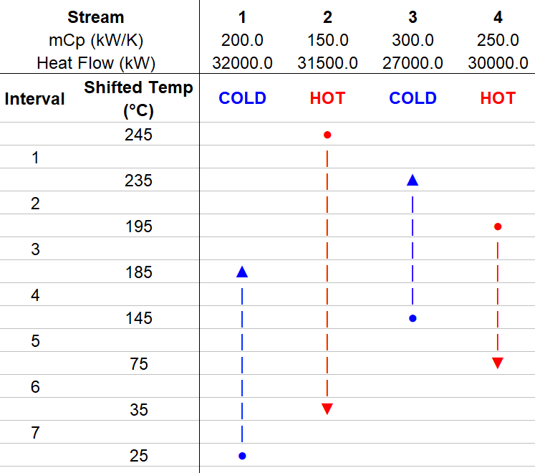
Bước 1 & 2: Dịch nhiệt độ và chia khoảng nhiệt độ thành các khoảng nhiệt độ nhỏ hơn

Slide 42
Bước 3: Tính cân bằng nhiệt trong mỗi khoảng nhiệt độ
ΔH₁ = (150-0)*(245-235) = 1500
ΔH₂ = (150-300)*(235-195) = -6000
ΔH₃ = (150+250-300)*10 =1000
ΔH₄ = (150+250-200-300)*40
=-4000
ΔH₅ = (150+250-200)*70 =14000
ΔH₆ = (150-200)*40 =-2000
ΔH₇ = (0-200)*10 =-2000

Slide 43
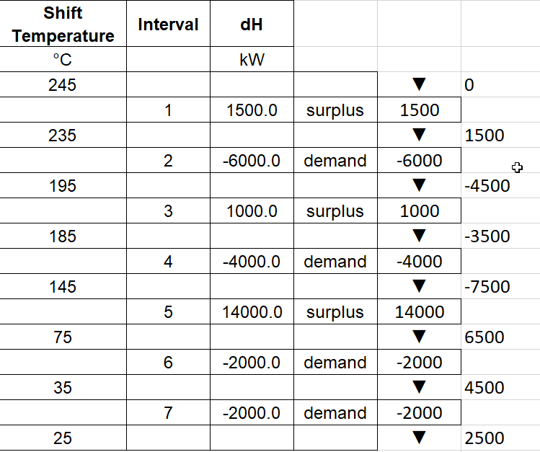
Bước 4: Xây dựng “thác nhiệt”
Largest deficit

Slide 44
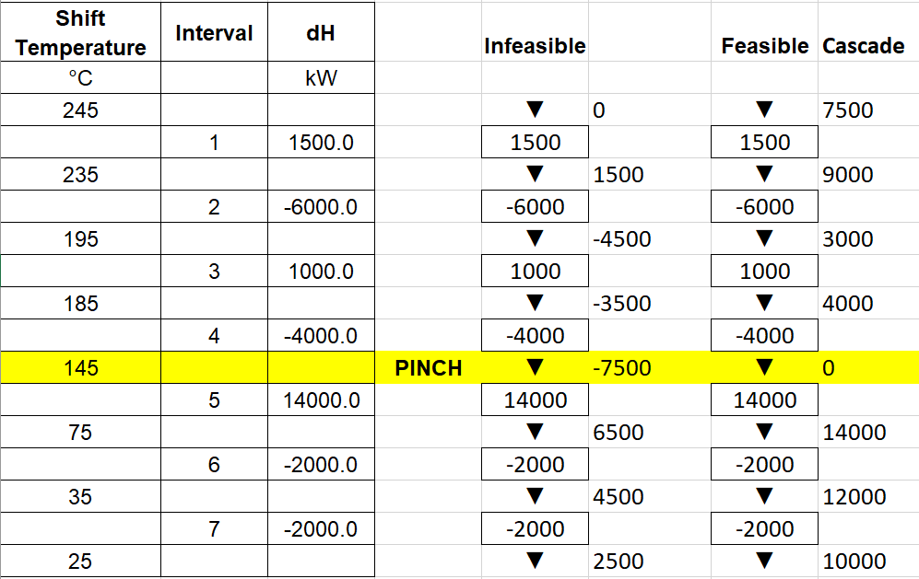
Bước 5: Làm cho thác nhiệt “feasible” bằng cách thêm nhiệt lượng Q_{H,min}
Q_{H,min}
Q_{C,min}

Slide 45
Ví dụ minh họa 1
ΔT_{min} = 10 ºC
Tóm tắt kết quả:
Nhiệt độ pinch nóng = T*_{pinch} + ΔT_{min}/2 = 145 + 5 = 150 ºC
Nhiệt độ pinch lạnh = T*_{pinch} - ΔT_{min}/2 = 145 - 5 = 140 ºC
Lượng tiêu thụ tiện ích nóng tối thiểu Q_{H,min} = 7500 kW
Lượng tiêu thụ tiện ích lạnh tối thiểu Q_{C,min} = 10000 kW

Slide 46
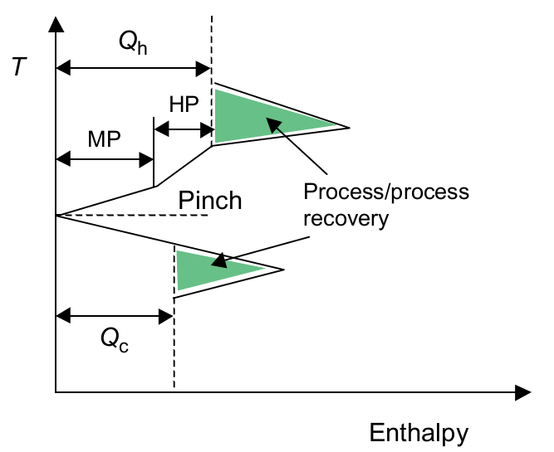
Grand composite curve (GCC)
Đường GCC là đồ thị thể hiện lượng nhiệt – nhiệt độ (đã dịch chuyển) tương ứng cho từng khoảng nhiệt độ, nó chính là đồ thị thể hiện thác nhiệt

Slide 47
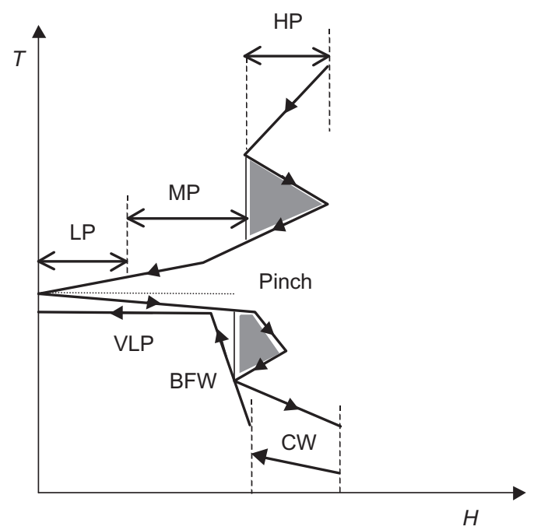
Đường GCC giúp đánh giá các loại tiện ích thích hợp để sử dụng

Slide 48
(a)
Process
HP Steam
Fuel
Process
BOILER
LP Steam
Condensate
T*
HP Steam
LP Steam
pinch
CW
H
Đường GCC giúp đánh giá các loại tiện ích thích hợp để sử dụng

Slide 49
(b)
Hot Oil Return
Fuel
FURNACE
Process
Hot Oil Flow
T*
Hot Oil
pinch
CW
H
Đường GCC giúp đánh giá các loại tiện ích thích hợp để sử dụng

